Slide 1
Применение метода интеллект-карт в дошкольном образовании
Муниципальное дошкольное образовательное учреждение детский сад № 4 «Ладушки» г.пучеж
Старший воспитатель:
В.В.Челышева
2023 г.

Slide 2
Интеллект-карта (ментальная карта, диаграмма связей, карта мыслей, ассоциативная карта, mind map) — это графический способ представить идеи, концепции, информацию в виде карты, состоящей из ключевых и вторичных тем.

Slide 3
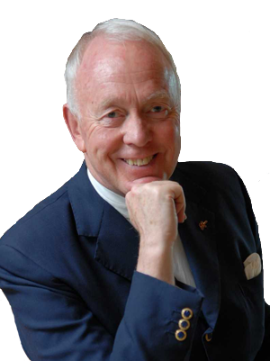

Slide 4
Тони Бьюзен – известный писатель, лектор и консультант по вопросам интеллекта, психологии обучения и проблем мышления

Slide 5
В мир дошкольных технологий интеллект-карты пришли благодаря кандидату педагогических наук В.М.Акименко. Которая предложила использовать этот метод для развития связной речи у детей

Slide 6
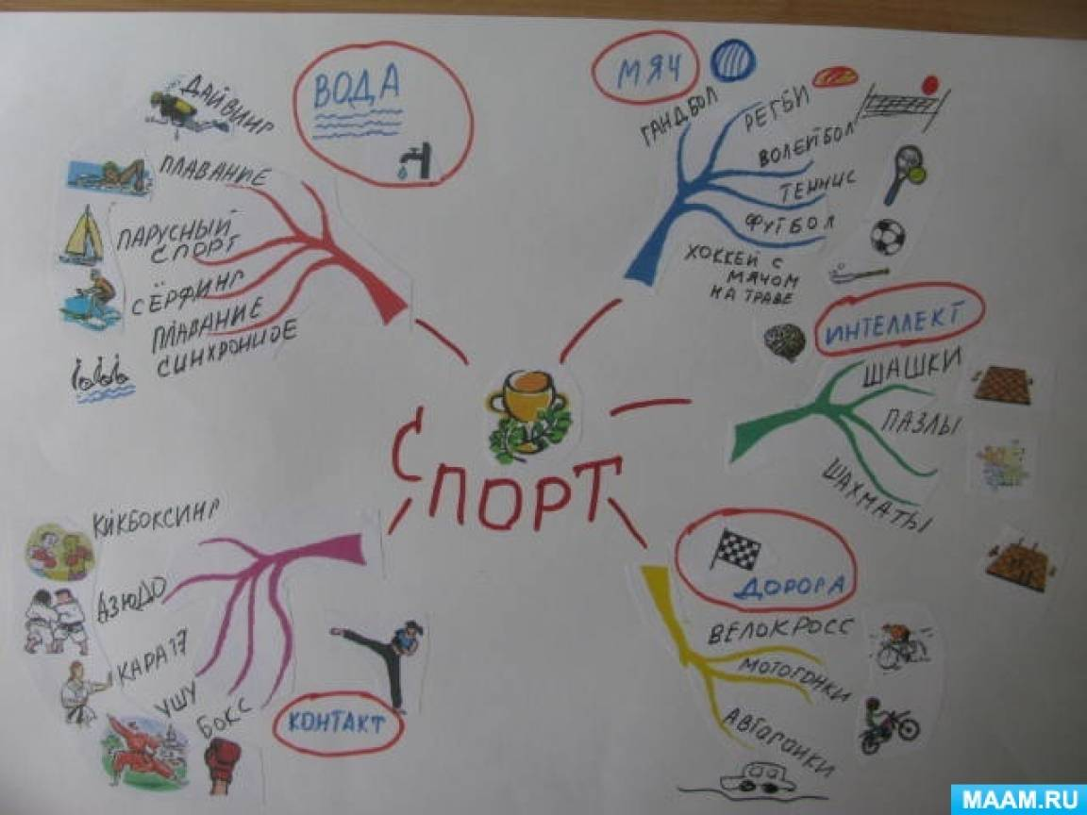
Интеллект-карта – это уникальный и простой метод запоминания информации, с помощью которого развиваются как творческие, так и речевые способности детей, активизируется мышление

Slide 8
Как составить интеллект-карту?

Slide 9
Правила построения интеллект-карт
Лист располагается горизонтально.
1.1. Начинайте с центра.
В центре находится самая главная мысль, цель построения интеллект-карты. Для её изображения можно использовать рисунки, картинки. Начинайте с главной мысли — и у вас появятся новые идеи, чем ее дополнить.
1.2. Для каждого ключевого момента проводятся расходящиеся от центра ответвления (в любом направлении). Каждая главная ветвь имеет свой цвет. Над каждой линией-ветвью пишется только одно ключевое слово или фраза.
1.3. Читайте по часовой стрелке,
Начиная с правого верхнего угла. Информация считывается по кругу, начиная с центра карты и продолжая с правого верхнего угла и далее по часовой стрелке.
1.4. Используйте разные цвета!
В выбираемых нами цветах всегда больше смысла, чем может показаться. Цвет мы воспринимаем мгновенно, а на восприятие текста нужно время..
1.5. Экспериментируйте всегда!
Так как мышление каждого человека уникально, то и карта как результат мышления тоже оказывается уникальной и неповторимой. Не бойтесь экспериментировать, пробовать, искать и находить лучшие способы представления информации, максимально подходящие именно для вас.

Slide 10
Цвет | Значение | Скорость восприятия
 | Наиболее быстро воспринимающийся цвет. Максимально фокусирует внимание. Сообщает об опасности, проблемах, которые могут возникнуть, если не обратить на него внимание | Высокая
 | Строгий, деловой цвет. Настраивает на эффективную продолжительную работу. Отлично воспринимается большинством людей | Средняя
 | Цвет свободы. Расслабляющий, умиротворяющий цвет. Позитивно воспринимается большинством людей. Но его значение сильно зависит от оттенков («энергичный изумруд» глаз или «тоска зеленая» в больницах советского типа) | Низкая
 | Цвет энергии, цвет лидерства. Очень раздражающий цвет, на который невозможно не обратить внимание. | Высокая
 | Цвет земли, самый теплый цвет. Цвет надежности, силы, стабильности, уверенности | Низкая
 | Очень яркий, провокационный цвет. Цвет энтузиазма, новшества, возбуждения, энергии, динамики. Отлично привлекает внимание | Высокая
 | Цвет нежности, цвет романтики. Отличный фоновый цвет. В английском языке нет отдельного слова для этого цвета (blue понимается как и синий, и голубой). В России этот цвет обозначает обычно свободу движения: к морю, к небу, к мечте | Низкая
 | Строгий, ограничивающий цвет. Идеален для написания текста, создания границ | Средняя

Slide 11
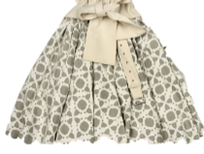
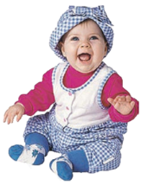
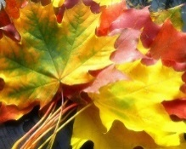
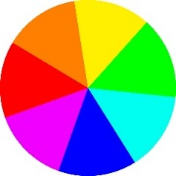
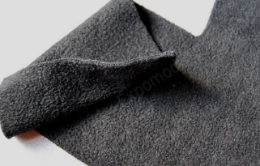
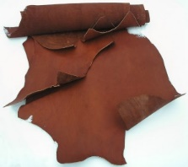
ЧАСТИ
ПО ПОЛУ
ПО НАЗНАЧЕНИЮ
ПО ВРМЕНИ ГОДА
ПО ЦВЕТУ
материал

Slide 12
В педагогической практике интеллект-карты можно применять:
для сбораматерала;
для закрепления и обобщения материала;
для развития связной речи.
Составление рассказов

Slide 13
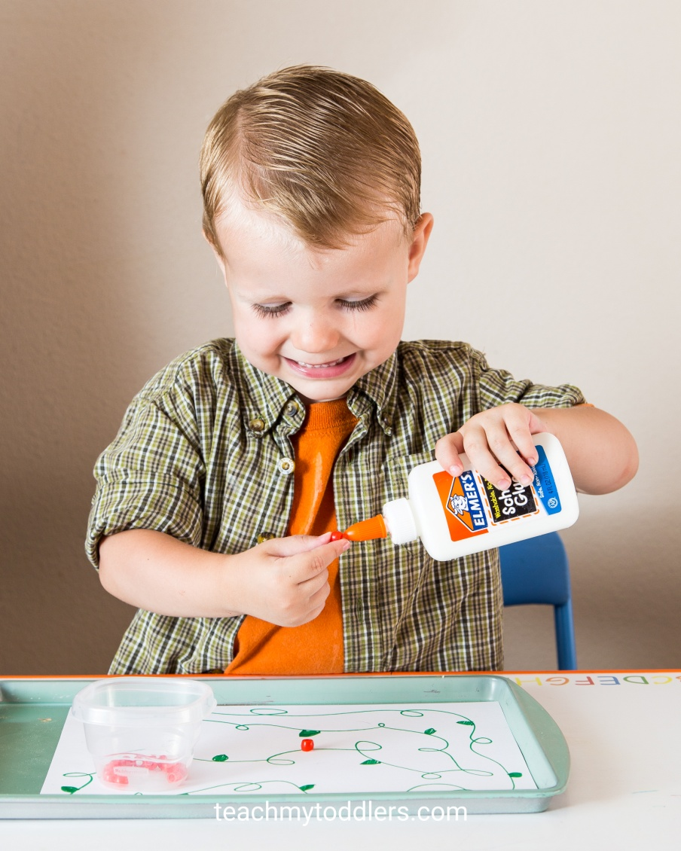
Метод интеллект-карт помогает пробудить у ребёнка способность к изображению окружающего мира, структурировать информацию, которую ребёнку предстоит усвоить, разбить её на конкретные образные единицы

Slide 14
В современном мире с большим потоком информации, применение интеллект-карт в непосредственной образовательной деятельности дошкольников, а в особенности дошкольников с ОВЗ, даёт огромные положительные результаты. В условиях реализации ФОП и ФГОС ДО использование интеллект-карты позволяет осуществлять интеграцию всех областей. Метод интеллект карт является универсальным способом познания окружающего мира и знаний, накопленных человеком, формирует преемственность между детским садом и школой.

Slide 15
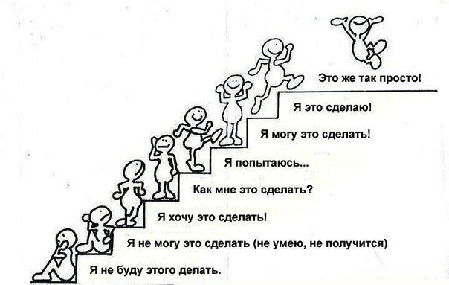
СПАСИБО за внимание!

Slide 16
Общие требования к составлению любой интеллект-карты

